Slide 1
Snijbloemen
10 stuks

Slide 2
Anthurium (Andreanum Groep)
lakanthurium

Slide 3
Aster (Novi-belgii Groep)
herfstaster

Slide 4
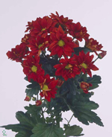
Chrysanthemum (Indicum Groep)
chrysant

Slide 5
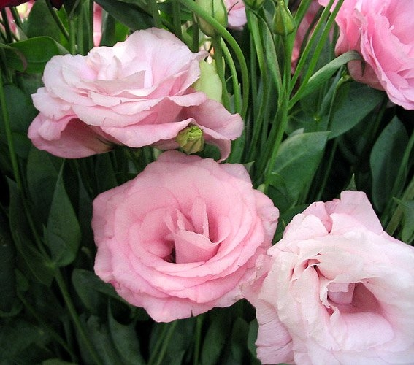
Eustoma grandiflorum
lisianthus

Slide 6
Gerbera cultivars
gerbera

Slide 7
Gladiolus cultivars
gladiool

Slide 8
Helianthus annuus
zonnebloem

Slide 9
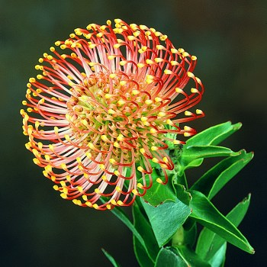
Leucospermum cordifolium
speldekussen

Slide 10
Physalis alkekengi
lampionplant

Slide 11
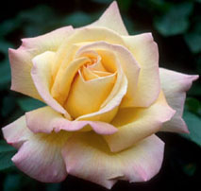
Rosa cultivars
roos

